Slide 1


第一章 Java语言概述
李小薪
QQ: mordekai@qq.com
E-Mail: mordekai@zjut.edu.cn
Homepage: http://www.tdc.zjut.edu.cn/UTADB/teacher/search_one_intro.jsp?teacher_id=04922
计算机网络与多媒体研究所
计算机科学与技术、软件学院
浙江工业大学
计算机网络与多媒体研究所
计算机科学与技术、软件学院
浙江工业大学

Slide 2
小节安排
J
A
V
A
语言概述
1.1、程序设计语言的发展史
1.2、Java语言的发展史
1.3、Java开发环境的配置
1.4、Java程序开发过程及常用工具介绍

Slide 3
1.1程序设计语言的发展史
机器语言
汇编语言
高级语言
几种常见的高级语言

Slide 4
小节安排
J
A
V
A
语言概述
1.1、程序设计语言的发展史
1.2、Java语言的发展史
1.3、Java开发环境的配置
1.4、Java程序开发过程及常用工具介绍

Slide 5

1.2 Java语言的发展史
JAVA起源：
1982年，SUN Microsystems诞生于美国斯坦福大学校园。 SUN是Stanford University Network的缩写。
1990年，一切从James Gosling准备离职开始
绿色小组诞生
JAVA之父 James Gosling

Slide 6
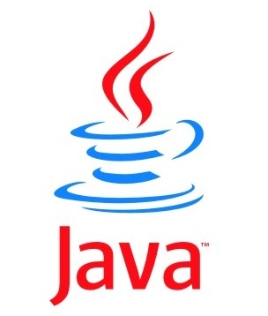
1.2 Java语言的发展史:JAVA名称的由来

Slide 7
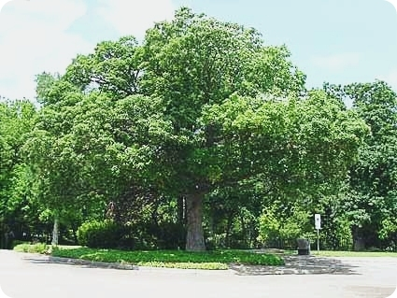
Oak语言 vs. Gosling家门前的橡树(Oak[əʊk])

Slide 8

Java语言：印尼爪哇岛上出产的咖啡

Slide 9
小节安排
J
A
V
A
语言概述
1.1、程序设计语言的发展史
1.2、Java语言的发展史
1.3、Java开发环境的配置
1.4、Java程序开发过程及常用工具介绍

Slide 10
Java特点
某种意义上来说，Java不仅是编程语言，还是一个开发平台。
Java技术给程序员提供了许多工具
  编译器、解释器、文档生成器和文件打包工具等
  同时Java还是一个程序发布平台。
两种主要的“发布环境”
  首先是Java运行时环境（java runtime environment，简称JRE）包含了完整的类文件包；
  其次，许多主要的浏览器都提供了Java解释器和运行时环境。

Slide 11
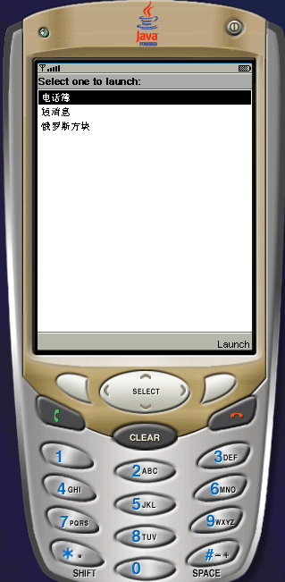

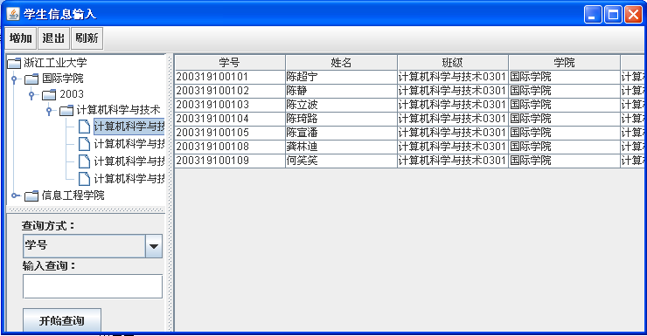
Java特点(三个平台架构)
Java平台架构
J2ME
J2SE
J2EE

Slide 12
Java特点(三个平台架构)
J2SE（Java 2 Standard Edition）：标准版
  主要目的是为台式机和工作站提供一个开发和运行的平台。包括标准的Java 2 SDK、工具、运行时环境和API，适用于Java程序设计语言编写、部署和运行Applet和应用程序的开发人员，是桌面开发和低端商务应用的解决方案。
J2EE（Java 2 Enterprise Edition）：企业版
  主要目的是为企业计算提供一个应用服务器的运行和开发平台。
  J2EE本身是一个开放的标准，任何软件厂商都可以推出自己的符合J2EE标准的产品，通过基于标准化模块组件和一整套的相关服务能够自动处理应用程序行为的许多细节，从而大大简化了多层企业应用程序的构造和部署。
  IBM、Oracle、BEA、HP等29家已经推出了自己的产品，其中尤以BEA公司的WebLogic产品和IBM公司的WebSphare最为著名。

Slide 13
Java特点(三个平台架构)
J2ME (Java 2 Micro Edition)：小型版
  主要是面向消费类电子产品，为消费类电子产品提供一个Java的运行平台，使得Java程序能够在手机、机顶盒、PDA等产品上运行包含高度优化的Java运行时环境，致力于电子消费产品和嵌入式设备的解决方案。

Slide 14
几个Java技术术语
Java虚拟机 (JVM)
  用软件仿真计算机硬件
Java运行环境 (JRE)
  是对JVM的具体实现，其作用是完成类的装载、代码验证和代码的解释执行；
  相当于JVM
Java应用程序编程接口 (API)
  Sun提供的各种常用类和接口（事先写好的代码），可供Java程序员直接使用，以减少编程的工作量和难度。类似微软的基础类库MFC。
Java开发工具包 (JDK)
  Sun提供的java开发工具包，包含类库、编译运行工具等

Slide 15
Java与C++的区别
与C++一致的语法机制：
  数据类型、表达式、程序流控制、结构化、异常处理
与C++不同的语法机制：
  完全面向对象、接口（Interface)、程序包(Package)、自动内存回收以及多线程。

Slide 16
Java与C++的区别(续)：内存管理
在程序的执行过程中，部分内存在使用过后就处于废弃状态，如果不及时进行无用内存的回收，内存会越占越多，导致内存泄漏，进而导致系统崩溃。
  在C/C＋＋中，人为释放内存；弊端：容易疏忽而致使内存无法回收；增加了程序员的工作量。
  在Java运行环境中，始终存在着一个系统级的线程，专门跟踪内存的使用情况，定期检测出不再使用的内存，并进行自动回收，避免了内存的泄露，也减轻了程序员的工作量。

Slide 17
JAVA常用开发工具/集成开发环境(IDE)
Visual Age for Java (IBM)
Eclipse/MyEclipse
JBuilder (Borland)
JCreator (XINOX)
NetBeans (Sun)
Java Studio Creator (Sun)

Slide 18
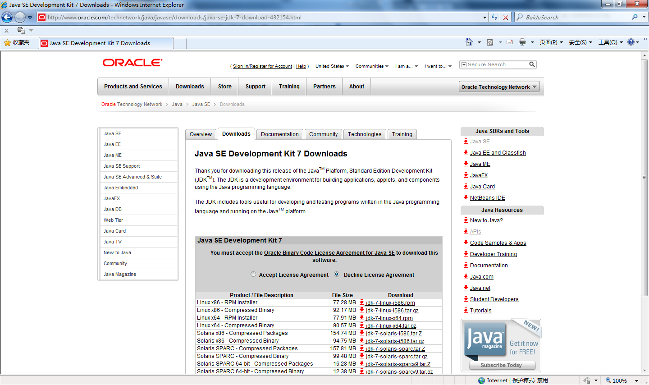
J2SE7.0的获取与安装
http://www.oracle.com/technetwork/java/javase/downloads/java-se-jdk-7-download-432154.html下载最新版本JDK 7
运行J2SE 7.0中的安装程序
改变环境变量：
PATH=%PATH%; c:\java\bin;
CLASSPATH = .;c:\java\lib\classes.zip

Slide 19
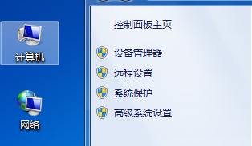
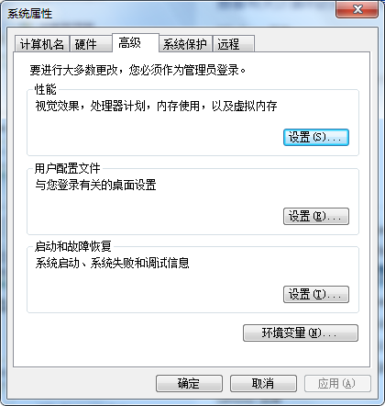
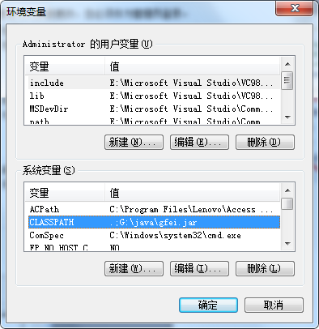
J2SE7.0的获取与安装
右键->属性

Slide 20
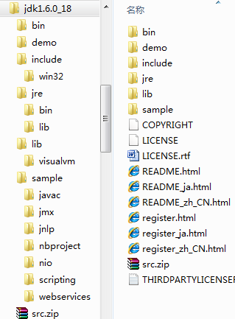
JDK安装目录结构简介
bin目录
  包含JDK开发工具的可执行文件。
lib目录
  开发工具使用的归档包文件。
jre目录
  Java运行时环境的根目录。其子目录 \jre\bin中包含Java平台使用的工具和库的可执行文件及DLL。
demo目录
  含有资源代码的程序示例。
观察JDK与JRE的安装目录，思考为什么在Java\JDK和Java下都有JRE？

Slide 21
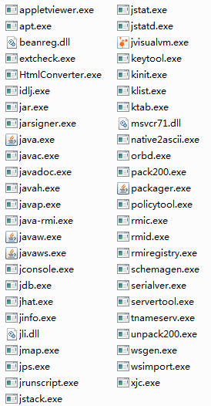
JDK安装目录中bin目录下的主要开发工具
javac：Java语言的编译器。
java：Java应用程序执行引擎，类名后面可带一个或多个字符串参数。
javadoc：API生成器，对当前类生成HTML格式的API文档。
appletviewer：小应用程序浏览器。
jar：Java Archive文件归档工具，用它可以把类文件以及其他格式的文件进行压缩，以便于程序中引入以及网络传输等。
jdb：Java调试工具Debugger。

Slide 22
小节安排
J
A
V
A
语言概述
1.1、程序设计语言的发展史
1.2、Java语言的发展史
1.3、Java开发环境的配置
1.4、Java程序开发过程及常用工具介绍

Slide 23
Java中的类的定义的语法形式
修饰符 class 类名 [extend 父类名]{
type 类变量1；
type 类变量2；
……
修饰符 type 类方法1（参数列表）{
type 局部变量；
方法体
}
修饰符 type 类方法2（参数列表）{
type 局部变量；
方法体
}
……
}
成员变量
成员方法

Slide 24
Java应用程序举例
public class HelloWorld
{
public static void main(String argv[])
{
String s = new String("abc");
s = "abcd";
System.out.println("你好！我的第一个Java程序！"+s);
}
}
Java程序入口点
源文件的名字与main()方法所在的类名相同
源文件的扩展名必须是.java

Slide 25
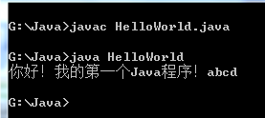
Java 程序的编译和运行
编译java程序命令
  javac HelloWorld.java
  编译后生成：HelloWorld.class
运行java程序命令
  java HelloWorld

Slide 26
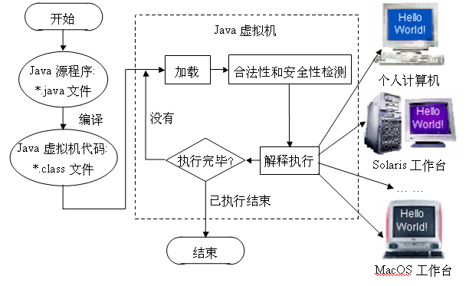
Java程序的工作原理

Slide 27
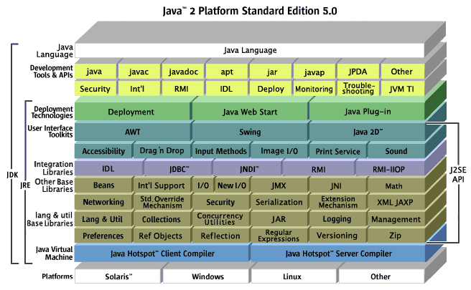

Slide 28
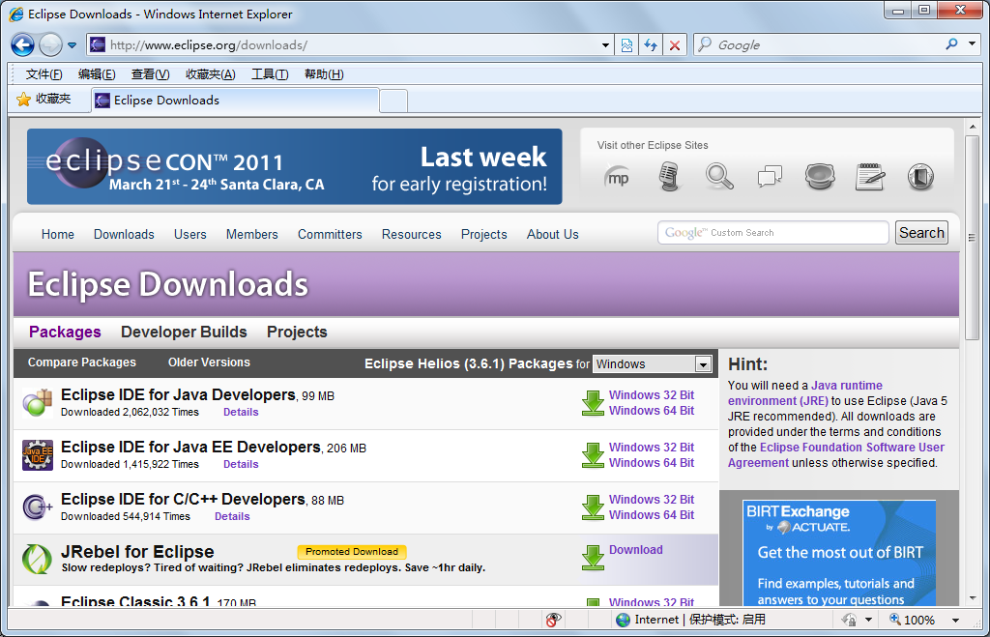
Eclipse的下载、安装与使用

Slide 29
本章小结
J
A
V
A
语言概述
1.1、程序设计语言的发展史
1.2、Java语言的发展史
1.3、Java开发环境的配置
1.4、Java程序开发过程及常用工具介绍

